Slide 1


V Convegno Nazionale
SICUREZZA ED ESERCIZIO FERROVIARIO
Riforme, Innovazioni e Investimenti per un Mercato Integrato
Roma, 21 novembre 2017
Incidenti, infortuni e fattore umano.
Il protocollo SEW (Sharing Enterprise Well-being)
applicato all’ambito ferroviario
Mara Lombardi Giovanni Costanza Giuliano Rossi | Facoltà di Ingegneria Civile e Industriale, Sapienza Facoltà di Medicina e Psicologia, Sapienza Facoltà di Ingegneria Civile e Industriale, Sapienza
SESSIONE PARALLELA S1
Facoltà Ingegneria Civile e Industriale – San Pietro in Vincoli

Slide 2


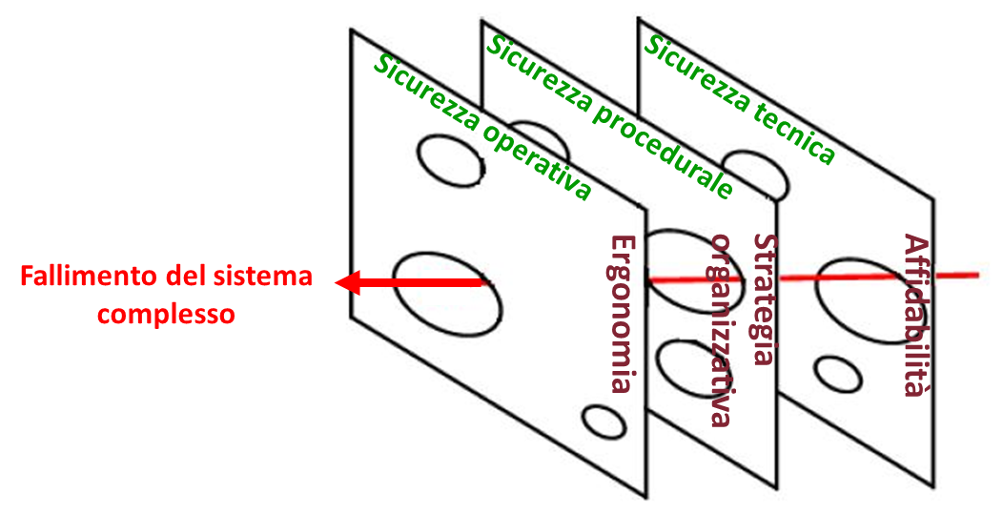
Le procedure di lavoro nell’ambiente ferroviario
Le procedure lavorative sono algoritmi di attività sequenziali, organizzate in risorse, tempi, check e verifiche, che definiscono le modalità di intervento dalla fase di progetto / pianificazione (fase fredda) fino alla realizzazione (fase calda) e al raggiungimento del risultato atteso.
Ambito ferroviario:
  elevata regolamentazione
  (fonti nazionali ed europee,
  Regolamenti e Disposizioni)
  pronunciata ridondanza
  a scopo di sicurezza
L'errore operativo semplice non è
In genere sufficiente a determinare
un infortunio maggiore.
2

Slide 3
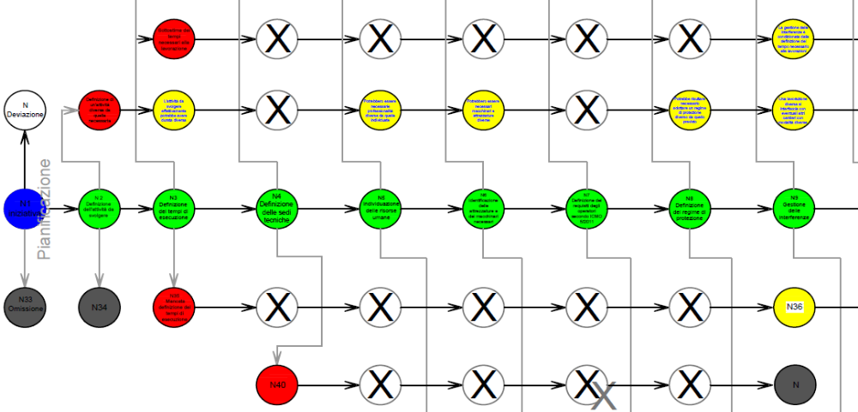
Risultato atteso vs incidente / infortunio
La prassi lavorativa può vedere il fallimento della procedura: ciascuna fase è esposta ad omissione e/o errore nell’applicazione. Una sfavorevole combinazione di omissioni ed errori può comportare incidenti / infortuni.
Come migliorare la prestazione di sicurezza?
3

Slide 4
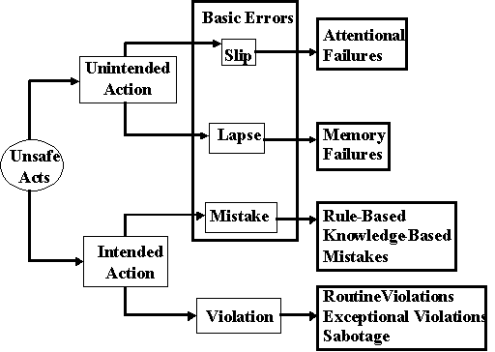
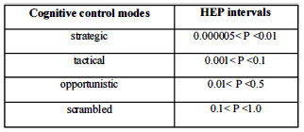
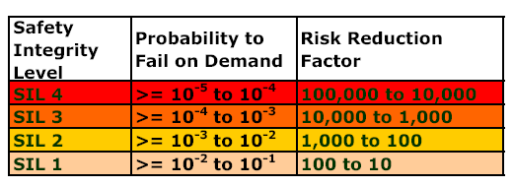
affidabilità umana e affidabilità tecnica
Tassonomia di Reason
La sostituzione delle attività umane con attività tecniche sembra essere la migliore strategia (es. condotta: da doppio agente a singolo con SCMT)
4

Slide 5
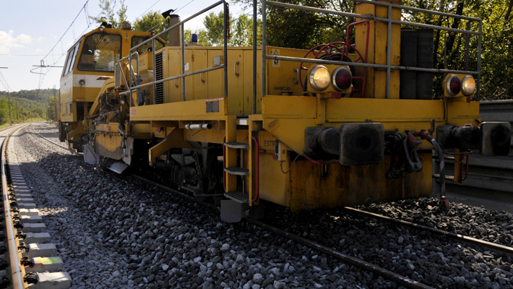
l’errore umano e l’affidabilità umana il fallimento dell’approccio meccanicista
Questo approccio meccanicista evidenzia dei limiti etici e di efficacia.
Ad investimenti in sostegno, surroga o sostituzione spesso non corrisponde l’atteso miglioramento della sicurezza.
Es. Decreto ANSF 16/2010
nuove istruzioni di protezione cantiere
Superamento dell’approccio per affidabilità umana e concetto di fattore umano.
La deviazione dal comportamento atteso, che non è semplicemente un errore (anche perché spesso è intenzionale) ha natura multifattoriale e radice in fattori di personalità, di organizzazione e di relazione tra lavoratori.
5

Slide 6
benessere organizzativo
Il benessere organizzativo è
«un concetto di sintesi che caratterizza la qualità della vita lavorativa, compresi gli aspetti di salute e sicurezza del lavoro; può essere il maggior fattore determinante per la produttività ai livelli individuali, aziendali e sociali» [OSHA].
Con il termine di benessere organizzativo possiamo intendere l’insieme dei nuclei culturali, dei processi e delle pratiche organizzative che animano la dinamica della convivenza nei contesti di lavoro promuovendo, mantenendo e migliorando la qualità della vita e il grado di benessere fisico, psicologico e sociale delle comunità lavorative (Avallone & Bonaretti, 2003)
6

Slide 7
Basi teoriche di SEW (Sharing Enterprise Well-being)
I costrutti dell’Ingegneria della Sicurezza e del Benessere Organizzativo sui quali si basa la procedura standardizzata SEW costituiscono una base razionale consolidata di interpretazione dei fenomeni e degli interventi
EVIDENZE:
Malfunzionamenti, anomalie, infortuni, incidenti sono dovuti a guasti tecnici o a comportamenti umani non corretti (errori o violazioni).
Il comportamento umano è l’epifenomeno di complesse dinamiche personali, di gruppo e di interazione con il contesto organizzativo.
Nella relazione tra lavoratori e organizzazione si strutturano rappresentazioni condivise spesso negative (giudizi sommari sui superiori, sulla competenza interna…) che condizionano la traduzione delle procedure in prassi.
Le rappresentazioni condivise critiche favoriscono la degradazione delle procedure e l’instaurarsi di prassi informali, alterate, insicure e inefficienti.
7

Slide 8
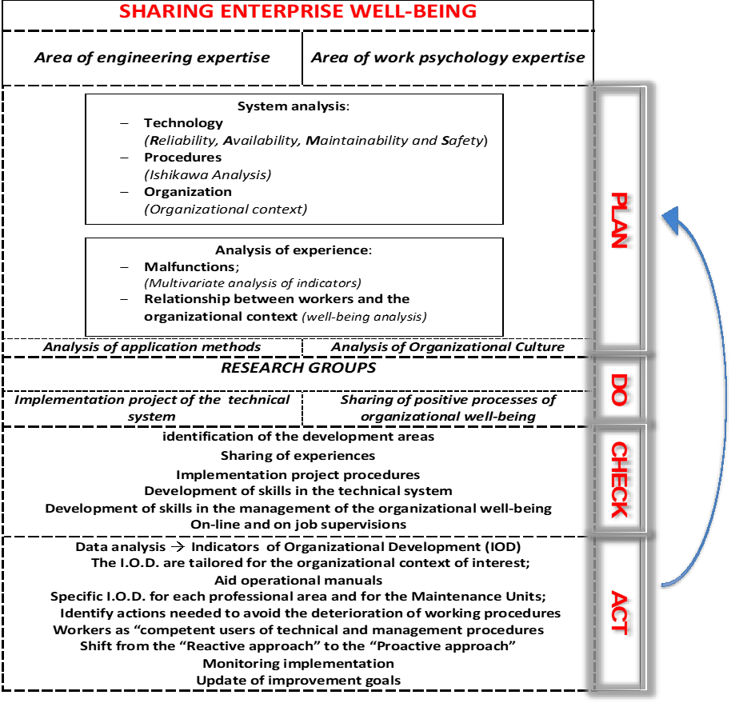
SEW (Sharing Enterprise Well-being)
Sinergia tra competenze ingegneristiche tecnico-progettuali e di psicologia delle organizzazioni per migliorare la prestazione lavorativa (efficienza e sicurezza).
La componente tecnico-ingegneristica verifica e riformula il processo
La componente psicologico organizzativa realizza le condizioni per l’applicazione favorevole entro il contesto lavorativo
8

Slide 9
SEW (Sharing Enterprise Well-being)
STEP 1
Data & big data analysis: infortuni, incidenti, anormalità, esercizio… con approccio integrato e scalabile con sistema esperto, per individuare le aree di intervento con maggiore potenziale di miglioramento.
STEP 2
Analisi tecnica preliminare: identificazione della procedura; analisi delle non conformità specifiche e analisi dei rapporti di inchiesta sugli incidenti gravi occorsi nell’applicazione della procedura; formulazione delle ipotesi di implementazione della procedura, con verifica tecnica-psicologica e tecnica-ingegneristica e costruzione progressiva delle proposte, verificate e validate con approccio normativista, approccio RAMS e verifica di efficienza, resilienza e resistenza delle singole fasi della procedura e della procedura nel suo complesso; analisi costi-benefici delle ipotesi di implementazione delle procedure.
9

Slide 10
SEW (Sharing Enterprise Well-being)
STEP 3
Discussione, con gruppo di operativi esperti nell’applicazione (diretta o indiretta) della procedura di:
procedura esistente;
non conformità registrate;
inchieste su incidenti / infortuni occorsi;
in parallelo allo svolgimento delle occasioni di incontro con il gruppo degli esperti operativi svolgimento di incontri di discussione sull’avanzamento dell’analisi condivisa con i dirigenti aziendali.
STEP 4
Condivisione dei risultati e formulazione del rapporto di analisi e dell’intervento proposto.
10

Slide 11
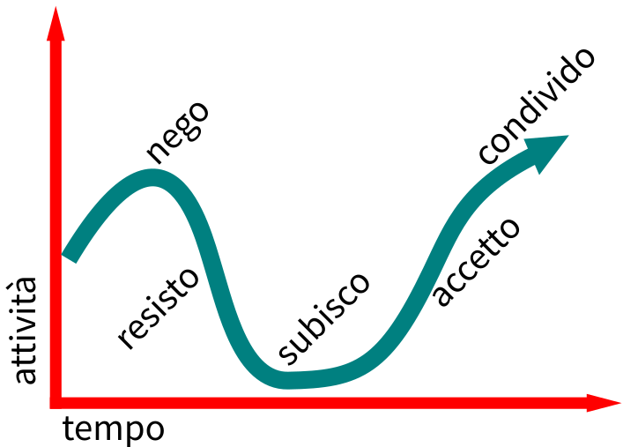
Prima esperienza applicativa di sew
RFI, DTP di Torino, in concomitanza con l’introduzione della nuova Organizzazione di Manutenzione dell’Infrastruttura – OMI
Applicazione dei protocolli SEW relativi allo sviluppo del Benessere Organizzativo – periodo settembre – dicembre 2016
Condizione iniziale: percezione
condivisa tra i lavoratori che la nuova
OMI comportasse
incremento del carico di lavoro,
difficoltà logistico operative,
svalutazione professionale,
riduzione della sicurezza del lavoro.
11

Slide 12
Prima esperienza applicativa di sew
L’intervento ha discusso e analizzato:
le rappresentazioni condivise condizionanti la corretta applicazione delle procedure,
il rapporto tra la cultura del lavoro e sistema tecnico progettuale,
le difficoltà operative relative all’applicazione della nuova organizzazione,
le azioni condivise per il miglioramento e l’applicazione delle procedure tecniche per ridurre i malfunzionamenti
lo sviluppo di competenze specifiche per il nuovo modello di manutenzione dell’infrastruttura.
Re-test (10 mesi dopo) con questionario di valutazione del Benessere Organizzativo (MOHQ) e Focus Group ha verificato che il grado di soddisfazione personale dei lavoratori è aumentato (incremento del senso di appartenenza e fiducia verso l’organizzazione, riduzione dei conflitti).
.
12

Slide 13
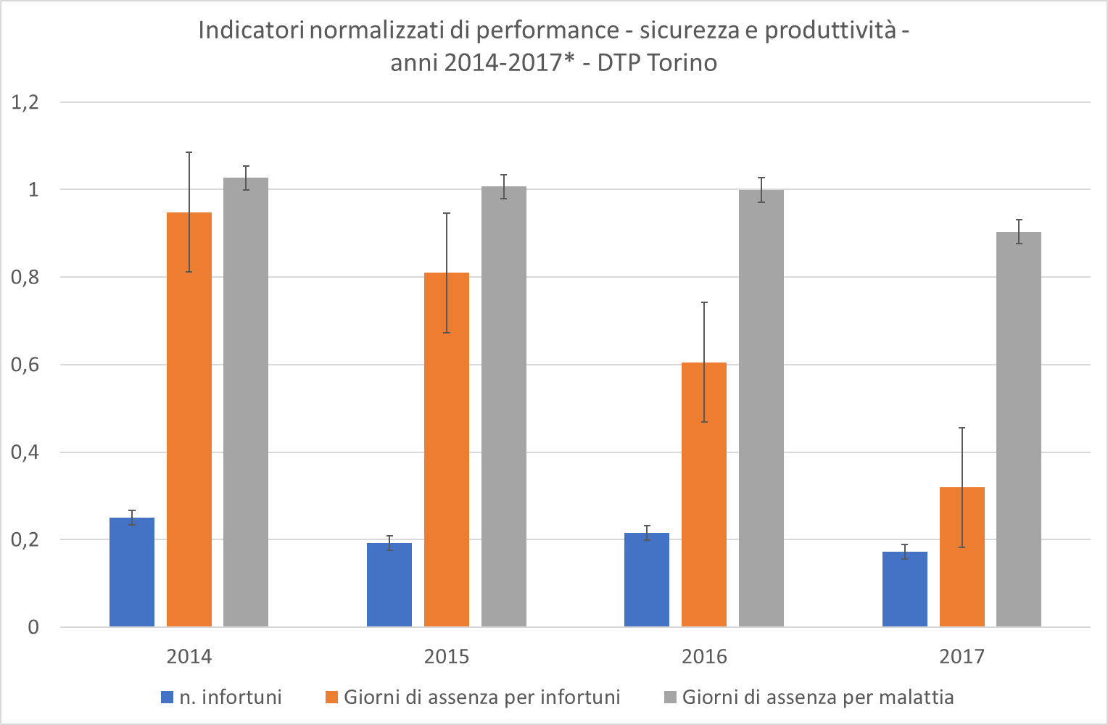
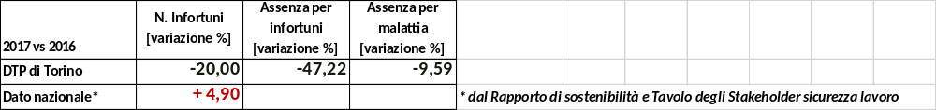
Prima esperienza applicativa di sew
Effetto su indicatori oggettivi di sicurezza e produttività – DTP Torino
13

Slide 14

VALIDAZIONE DEL PROTOCOLLO
La metodologia SEW è stata presentata allo Smart Rail Europe 2017 di Amsterdam
E’ in fase di approvazione per essere presentata in due congressi internazionali organizzati dall'OSHA nel prossimo anno:
https://osha.europa.eu/it/oshevents/9th-international-congress-occupational-safety-and-health
https://osha.europa.eu/it/oshevents/13th-conference-european-academy-occupational-health-psychology-adapting-rapid-changes
.
14

